Slide 1



Slide 2

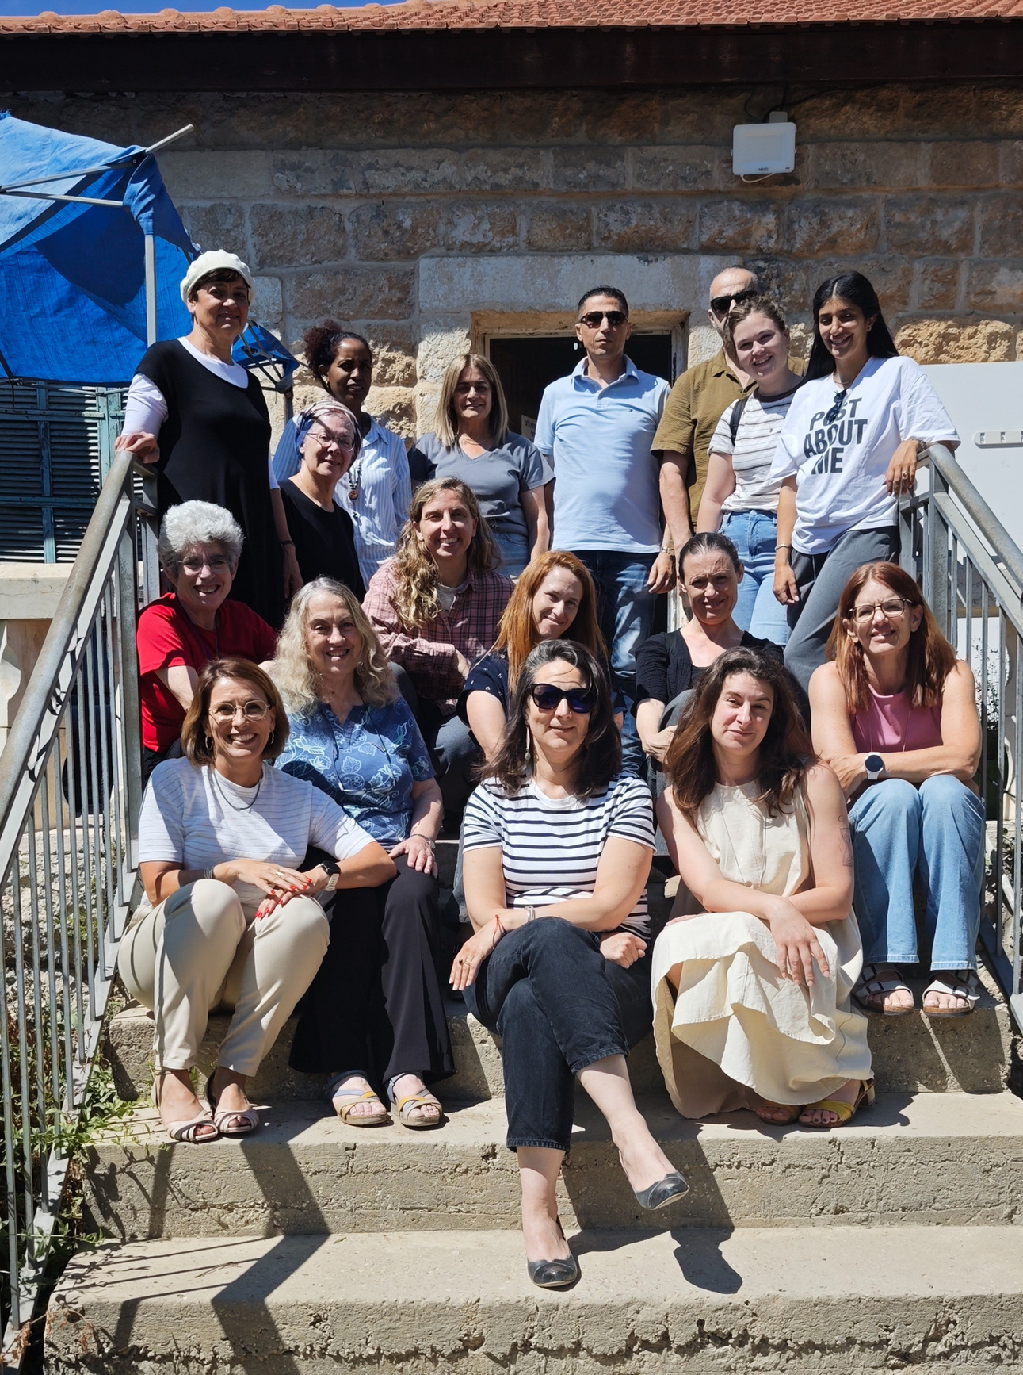
הצוות שלנו
צוות שכולו נתינה ומקצועיות

Slide 3


Slide 4
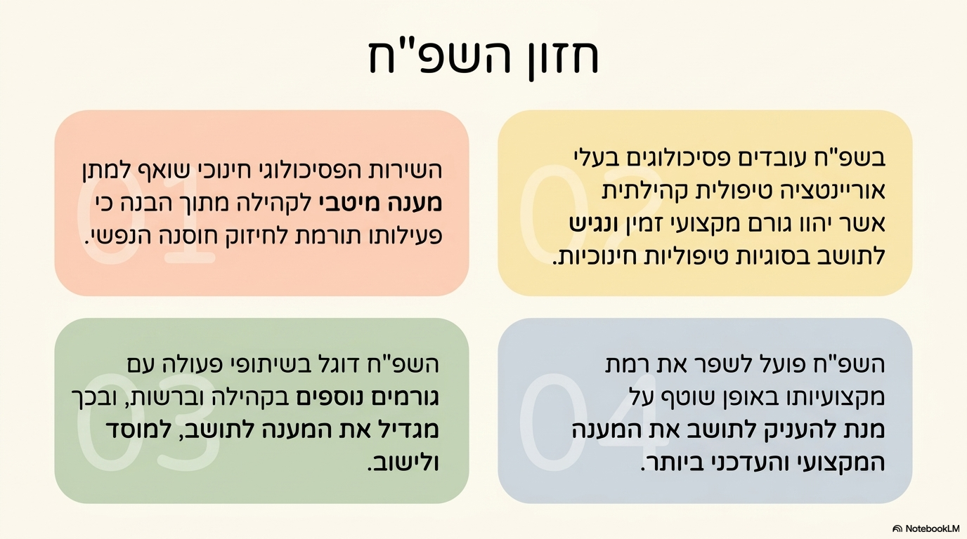

Slide 5

סדות

Slide 6


Slide 7


Slide 8


Slide 9


